Slide 1
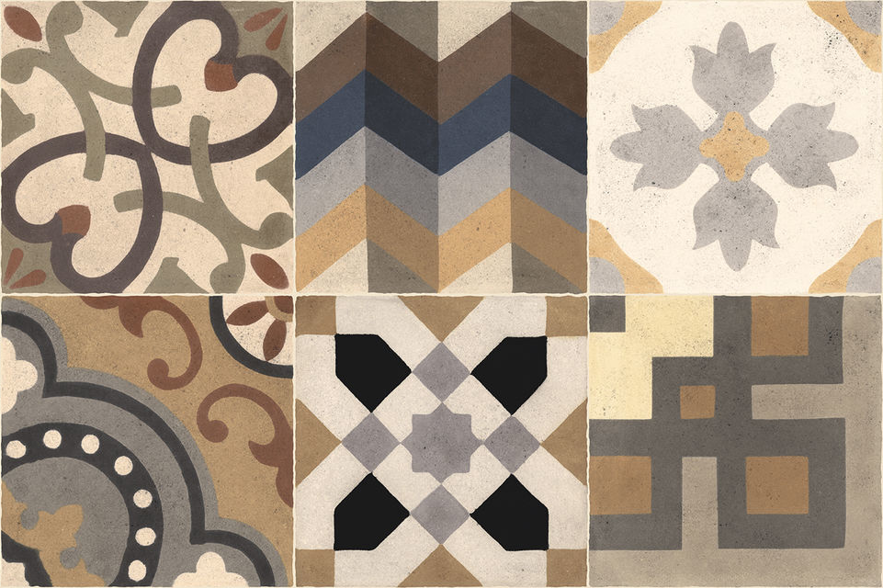
Государственное автономное профессиональное образовательное учреждение Башкирский колледж архитектуры, строительства и коммунального хозяйства
Разработал: преподаватель ГАПОУ БАСК Кольцова С.Г.
Виды плиток, применяемых при облицовке наружных и внутренних поверхностей

Slide 2
В настоящее время существует несколько основных способов производства керамической плитки:
бикоттура (прессование и затем двойной обжиг);
монокоттура (прессование и одинарный обжиг);
монопроза;
керамогранит;
котто и клинкер (экструзионная технология).
Монокоттура
Приготовление смеси
Приготовление смеси
Бикоттура
Формировка и сушка
Обжиг
Нанесение глазури
Нанесение глазури
Обжиг
Второй обжиг

Slide 3
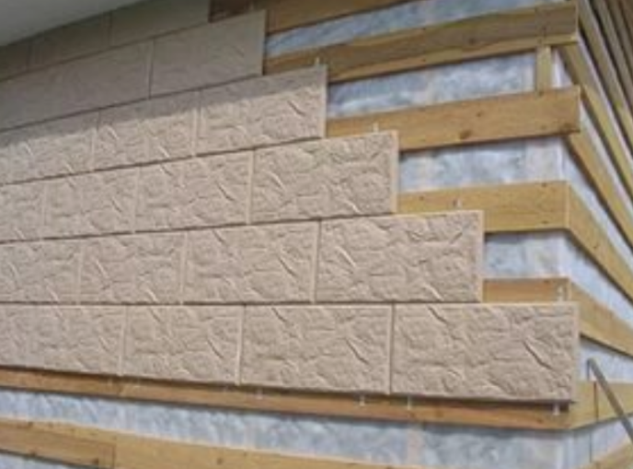
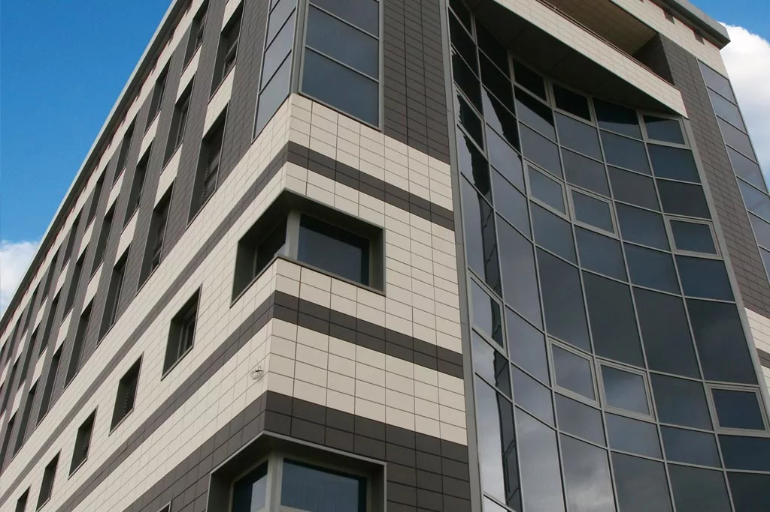
Керамические плиты и плиты для фасадной отделки
Плитки керамические фасадные.
Размеры : от 120 * 65 до 300 * 200.
Цвета и фактура различные.
Морозостойкость : F35, F50.

Slide 4
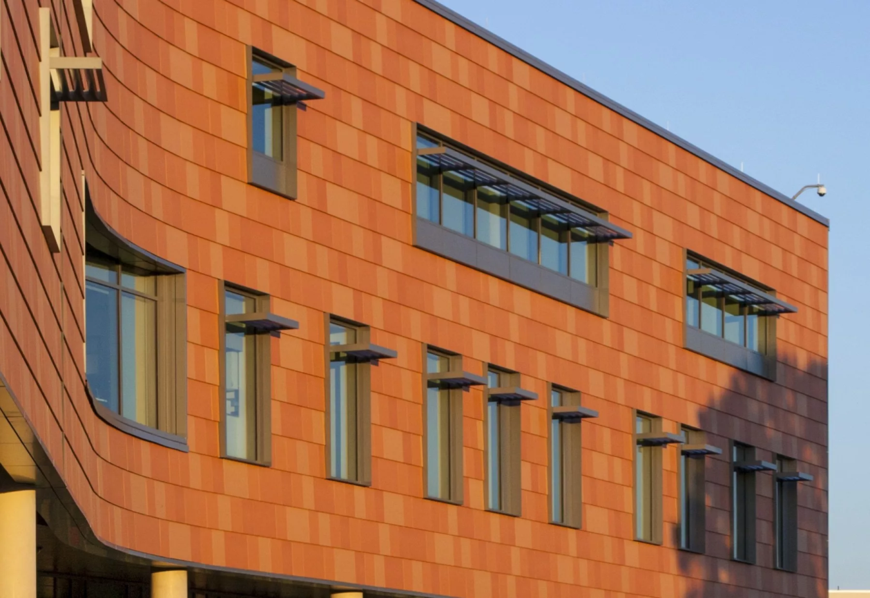
Терракота
(от итал. terra «земля, глина» + cotta «обожжённая») — керамические неглазурованные изделия из цветной глины с пористым строением. Применяется в художественных, бытовых и строительных целях. Из терракоты изготавливаются изразцы, черепица, облицовочные плитки и архитектурные детали.
Терракота изготовляется из особых сортов глины, которая после обжига приобретает характерную фактуру (от грубозернистой до тонкой, со сплошной или частичной полировкой) и цвет (от чёрного и красно-коричневого до светлого кремового).

Slide 5
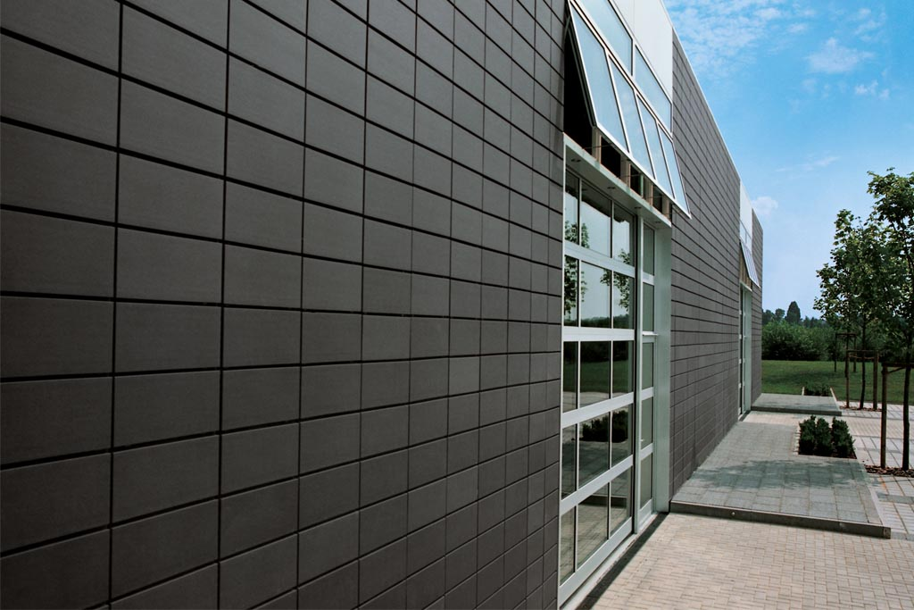
Керамогранит
Наиболее востребованные размеры керамогранита — это 30х30 см, 45х45 см и 60х60 см.
В настоящее время существует огромное количество размеров для любых целей (15х15, 20х20, 15х30, 30х45, 30х60, 120х40, 120х15, 120х30, 120х120, 40х40). Самый большой размер, использующихся для облицовки фасадов зданий — 120х360 см (тонкий керамогранит). Самый маленький размер из стандартных — 5х5 см. Любой размер можно получить с помощью гидроабразивной резки.

Slide 6
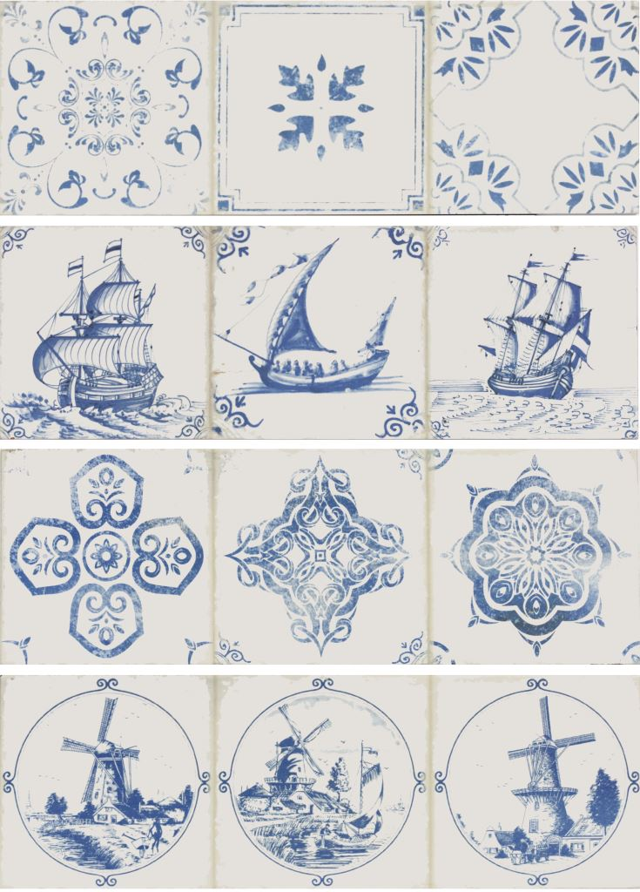
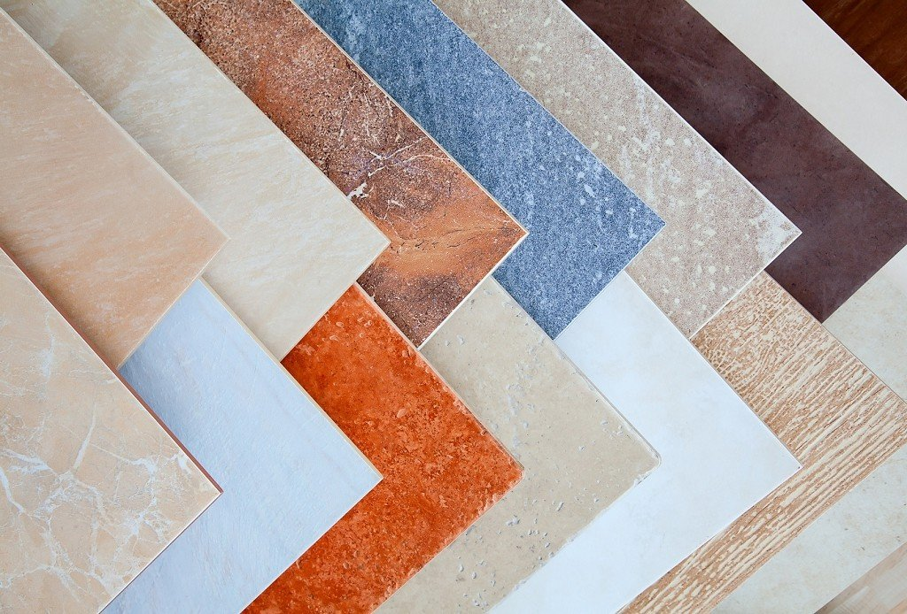
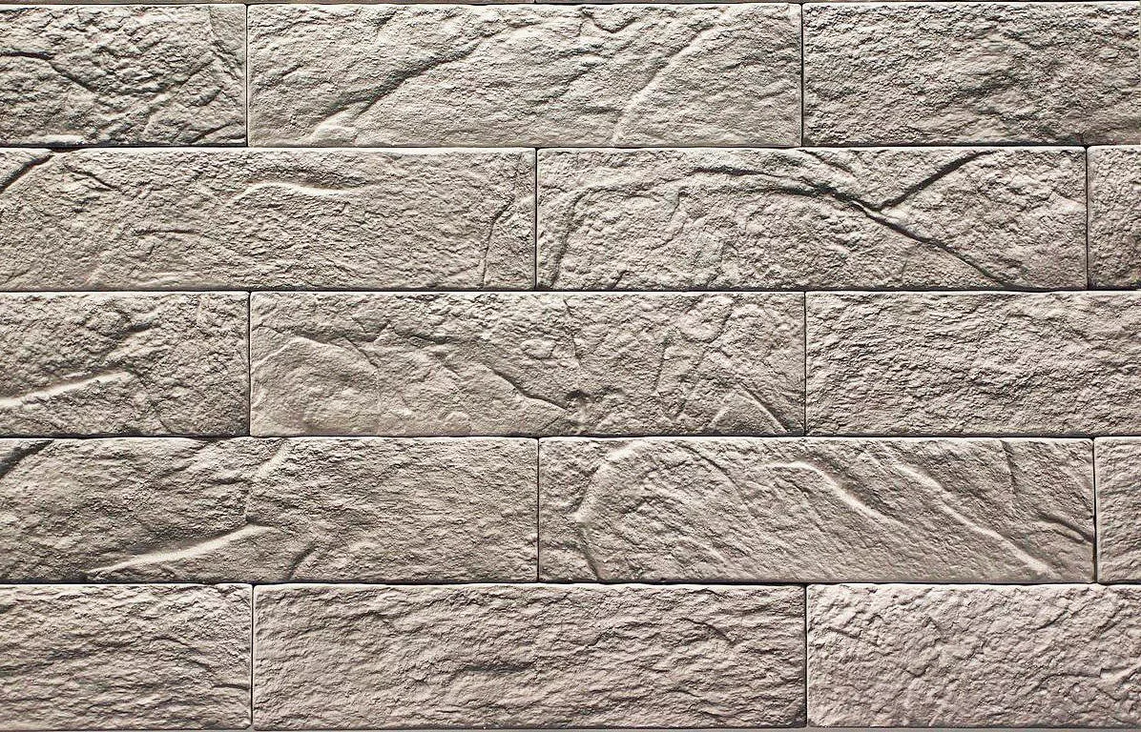
Плитки для внутренней облицовки

Slide 7
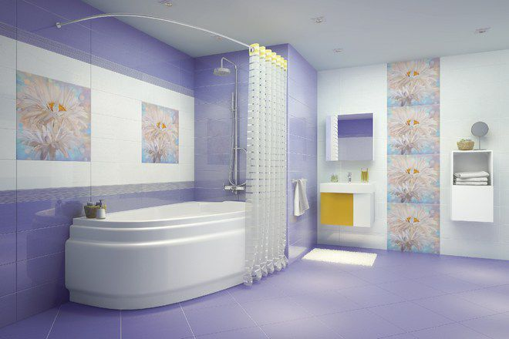
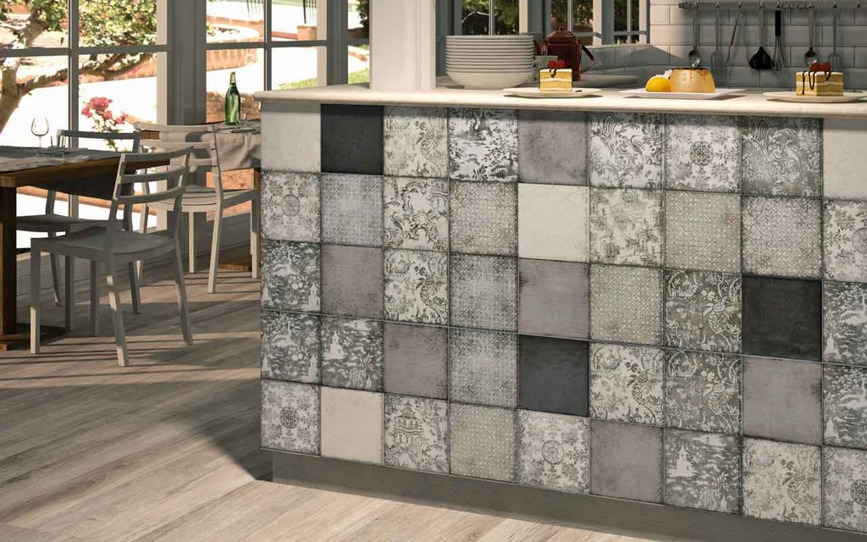

Slide 8
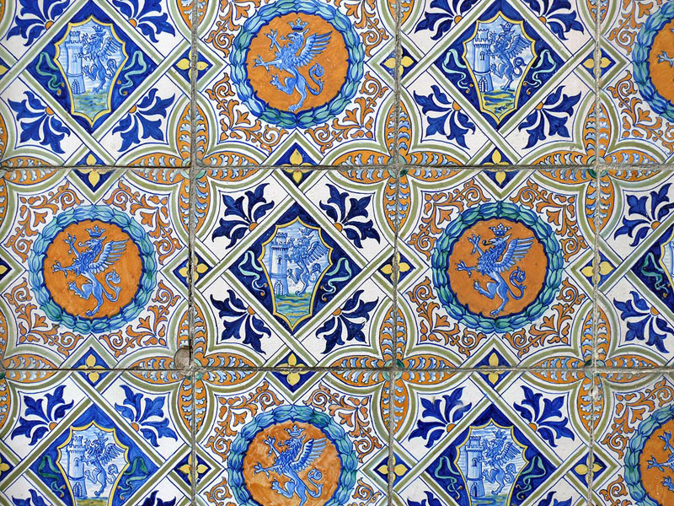
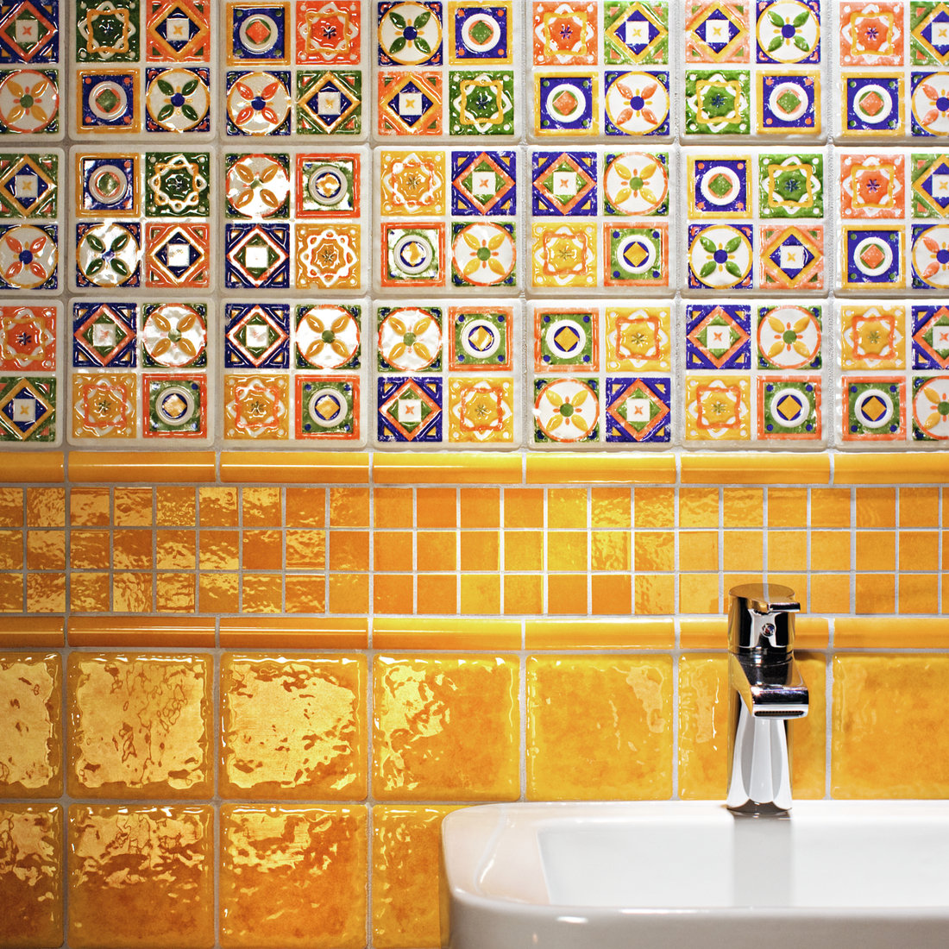
Майолика

Slide 9
Общие рекомендации по подбору керамической плитки:
Бикоттура – применяется для облицовки стен в интерьерах, иногда, также, для покрытия пола (если выбранная серия рекомендована к такому применению), но лишь в тех помещениях, которые не сопрягаются напрямую с улицей и где, следовательно, отсутствует риск повредить эмаль абразивными частицами (песок, пыль).
Монокоттура – используется для облицовки всех типов поверхностей в интерьерах, а также, особо стойкие виды этой плитки могут применяться как напольное покрытие в общественных местах с не очень интенсивным потоком людей (всё таки нужно учитывать, что эмалированная керамическая плитка, так или иначе, будет изнашиваться в процессе эксплуатации быстрее, чем керамогранит). Также морозостойкие серии могут быть использованы для наружных работ.
Монопороза – облицовка стен внутри помещений.

Slide 10
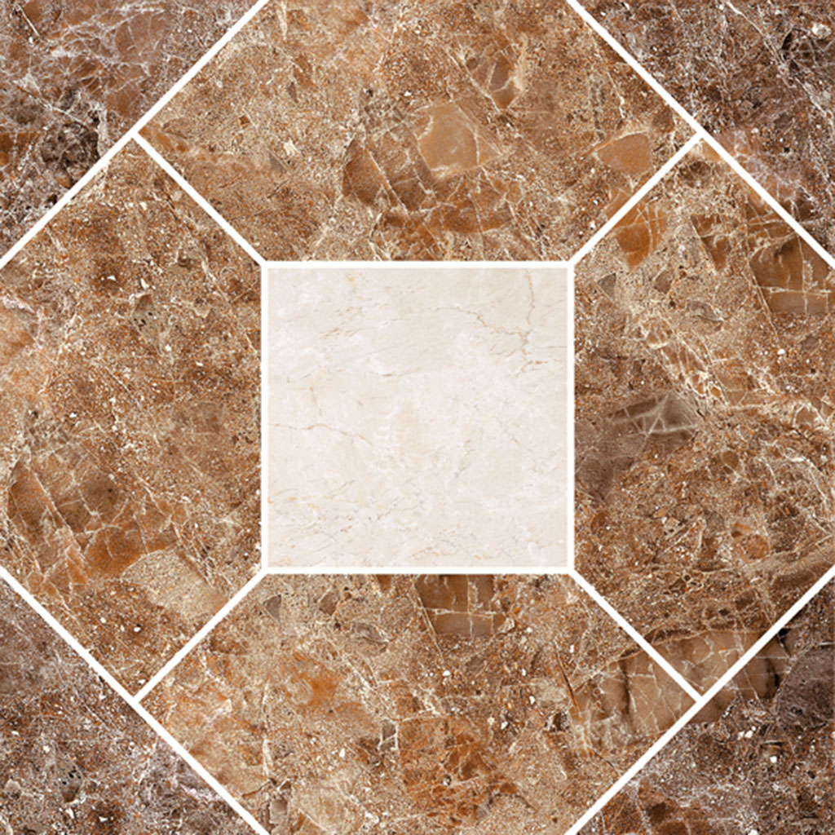
Виды плиток для настилки полов
керамическая плитка;
мозаичные плитки;
шлакоситалловые плиты;
поливинилхлоридные плитки;
фенолитовые плитки;
плиты из природного камня;
мозаичные покрытия.

Slide 11
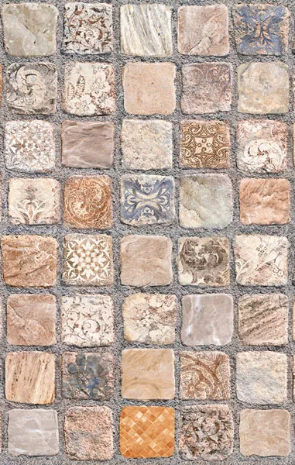
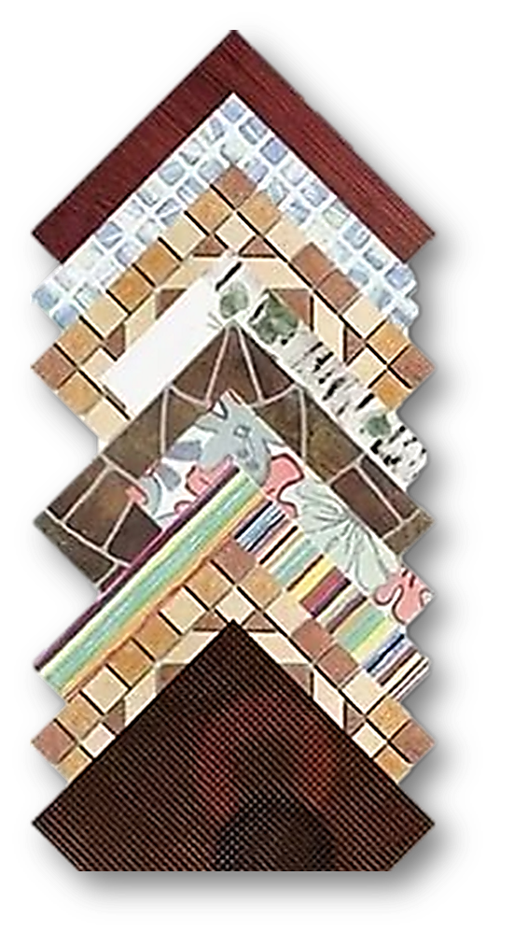
Керамическая плитка
Мозаичные плитки

Slide 12
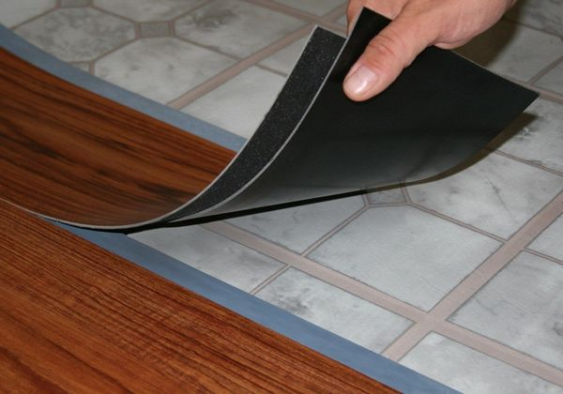
Поливинилхлоридные плитки

Slide 13
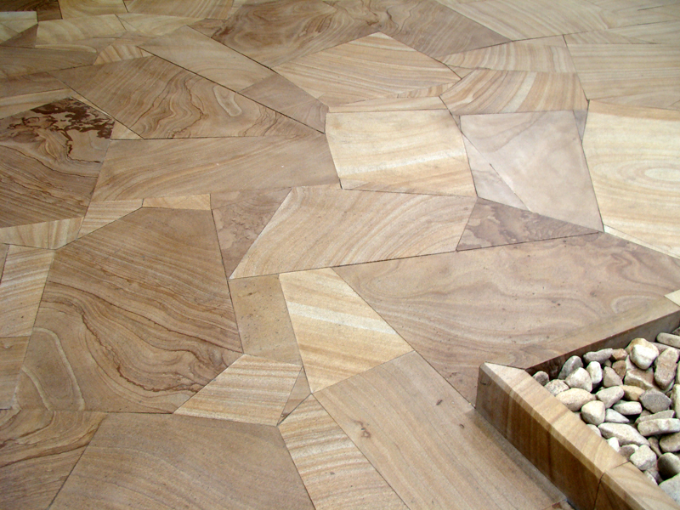
Плиты из природного камня

Slide 14
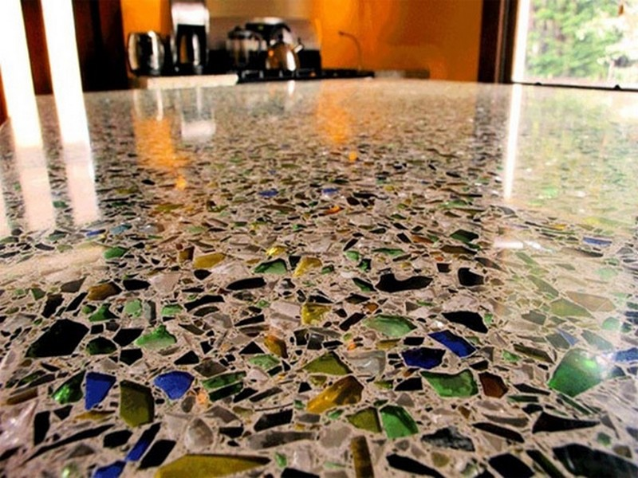
Мозаичные покрытия

